Slide 1
Analyse Churn
Freebox Revolution — Cohortes 2016 & 2017
20 000 utilisateurs · Snapshot 13 janvier 2022
Analyse Churn
Facturation
Rétention
Modèle ML

Slide 2
Le Dataset — Vue d'ensemble
20 000
10 452
9 548
6 569
utilisateurs au total
Cohorte 2016 (52%)
Cohorte 2017 (48%)
Actifs en janv. 2022
Caractéristiques clés
Variable | Valeurs | Variable | Valeurs
Connexion | ADSL 75% · Fibre 25% | Canal acquisition | Tél. 35% · Online 31% · Promo 23%
Offre principale | Révolution TV 3999€ (71%) · Basic (29%) | Rétention | 2.5% des clients ont reçu une offre
Taux de churn global : 67.2% | Durée moyenne d'abonnement : ~36 mois | Facture totale moyenne : 1 612 €

Slide 3
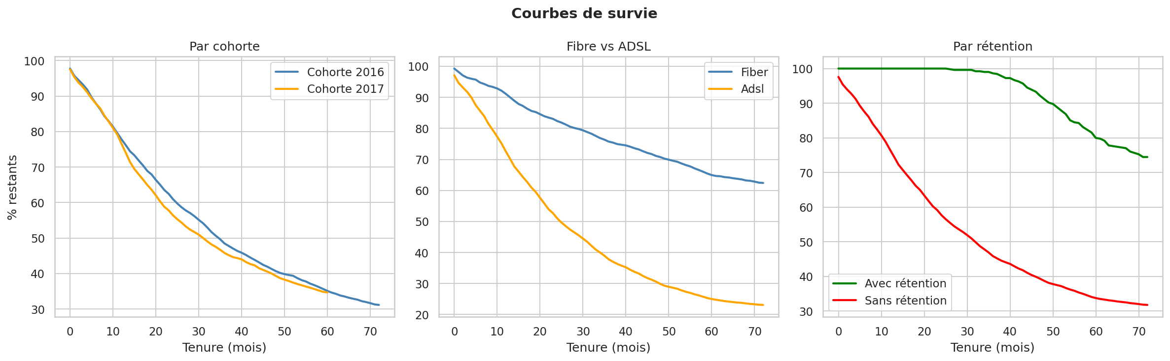
Churn — Courbes de Survie
Part d'utilisateurs encore présents en fonction du tenure
Points clés
📉 ~67% des clients ont churné sur la période
📅 Cohorte 2017 légèrement plus fidèle
📡 La fibre retient bien mieux que l'ADSL
💬 Rétention divise le churn par 2.7

Slide 4
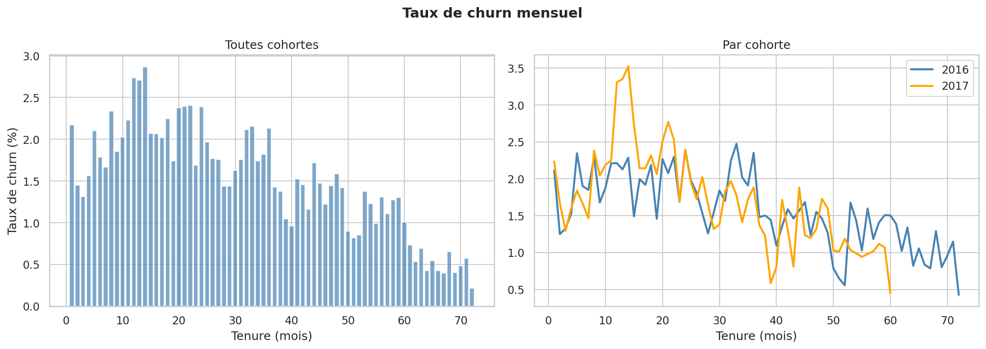
Churn — Taux Mensuel
Churners mois M / survivants fin M-1
Pics remarquables
Mois 12
Taux : 2.73%
Fin engagement 1 an
Mois 24
Taux : 2.39%
Fin engagement 2 ans
Mois 36
Taux : 2.14%
Fin engagement 3 ans
⚠️ Le taux décroît avec le temps : les clients restants sont de plus en plus fidèles (effet de sélection).

Slide 5
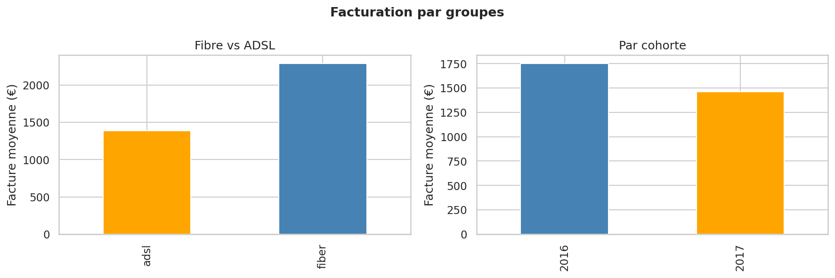
Facturation — Analyse par Groupes
1 612 €
Moyenne globale
1 750 €
Cohorte 2016
1 462 €
Cohorte 2017
2 288 €
Fibre
1 390 €
💡 Facture totale vs mensuelle : La facture totale croît mécaniquement (cumulative). La facture mensuelle (~30-40€) est plus stable mais révèle des promos en début d'abonnement — la sous-offre 8.57 inclut 1 an à 9.99€/mois, ce qui explique sa moyenne très basse (678€).
ADSL

Slide 6
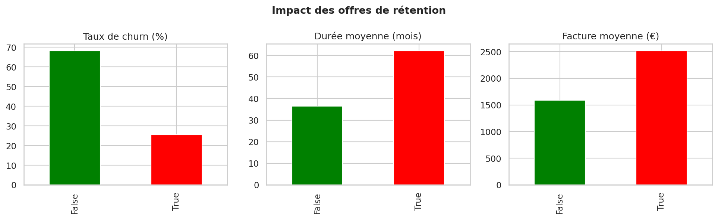
Analyse Complémentaire — Impact des Offres de Rétention
25.5%
Churn AVEC rétention
68.2%
Churn SANS rétention
62 mois
Durée moy. AVEC rét.
36 mois
Durée moy. SANS rét.
2 517 €
Facture moy. AVEC rét.
1 589 €
✅ Recommandation : La rétention divise le churn par 2.7 et allonge la durée de 72%. Avec seulement 2.5% des clients couverts, le programme est très sous-exploité. Il faut cibler les clients à risque AVANT qu'ils appellent, via un modèle prédictif.
Facture moy. SANS rét.

Slide 7
Modèle Prédictif du Churn — Gradient Boosting
Prédit la probabilité de churn de chaque client
0.743
78%
89%
200
ROC-AUC
Précision churners
Rappel churners
Arbres de décision
Variables utilisées
Utilisation business
Type de connexion (fibre/ADSL)
Cohorte (2016/2017)
Canal d'acquisition
Sous-offre souscrite
Offre de rétention reçue
📊 Scorer les clients chaque mois → déclencher une offre de rétention proactive
🎯 Cibler uniquement les clients à risque élevé → optimiser le budget rétention
📈 Monitorer l'évolution du score dans le temps → détecter les signaux faibles
⚠️ Limite : Données de souscription uniquement — ajouter des données comportementales (appels SAV, usage) améliorerait significativement l'AUC.

Slide 8
Conclusions & Next Steps
🔍 Churn élevé mais prévisible
📡 La fibre retient davantage
67% de churn global avec des pics clairs à 12/24/36 mois (fins d'engagement). Ces fenêtres sont des moments d'action prioritaires.
Les abonnés fibre ont une durée de vie plus longue. Accélérer la migration ADSL → fibre est un levier de rétention indirect.
💬 La rétention est sous-exploitée
🤖 Modèle ML : levier opérationnel
2.5% des clients touchés mais churn divisé par 2.7. Généraliser via un ciblage ML augmenterait fortement la LTV.
AUC 0.74 avec seulement les données de souscription. L'ajout de données comportementales améliorerait la performance.
⚠️ Limites : Données synthétiques · Pas de données comportementales · Modèle à ré-entraîner régulièrement · Biais de sélection (échantillon 20k/100k)

